Slide 1


Slide 2


Slide 3


Slide 4

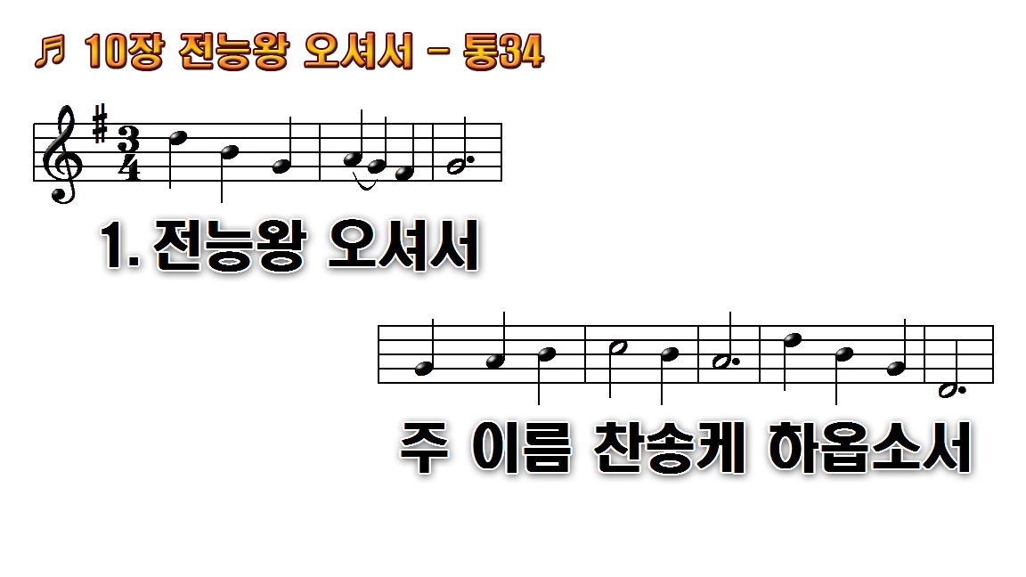

Slide 5
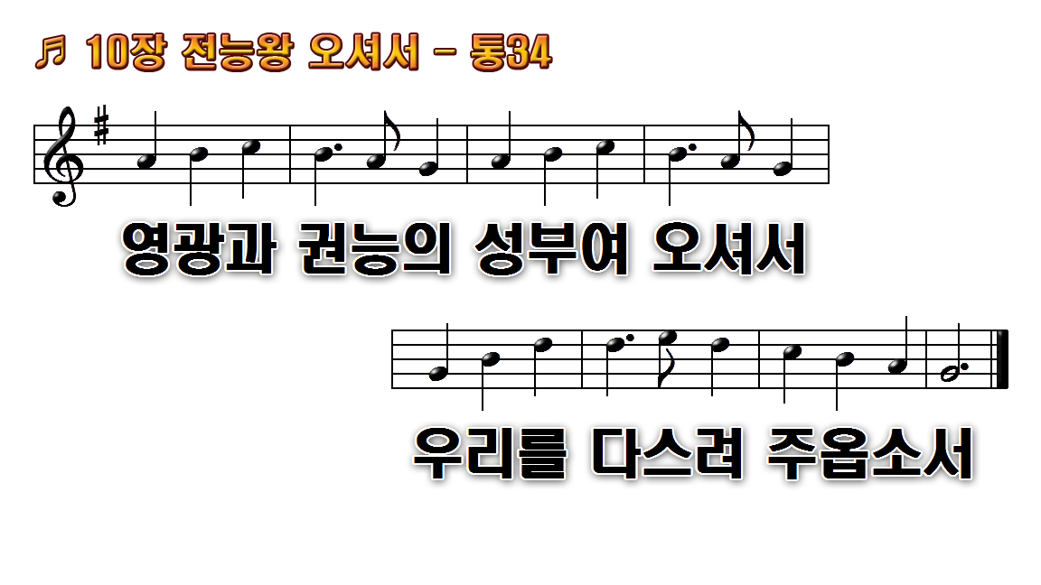

Slide 6
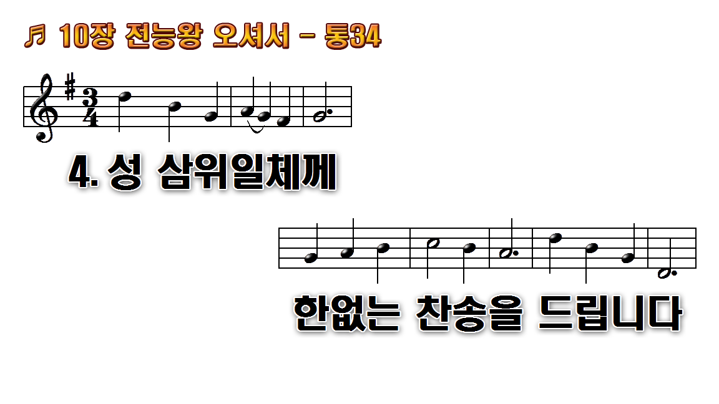

Slide 7
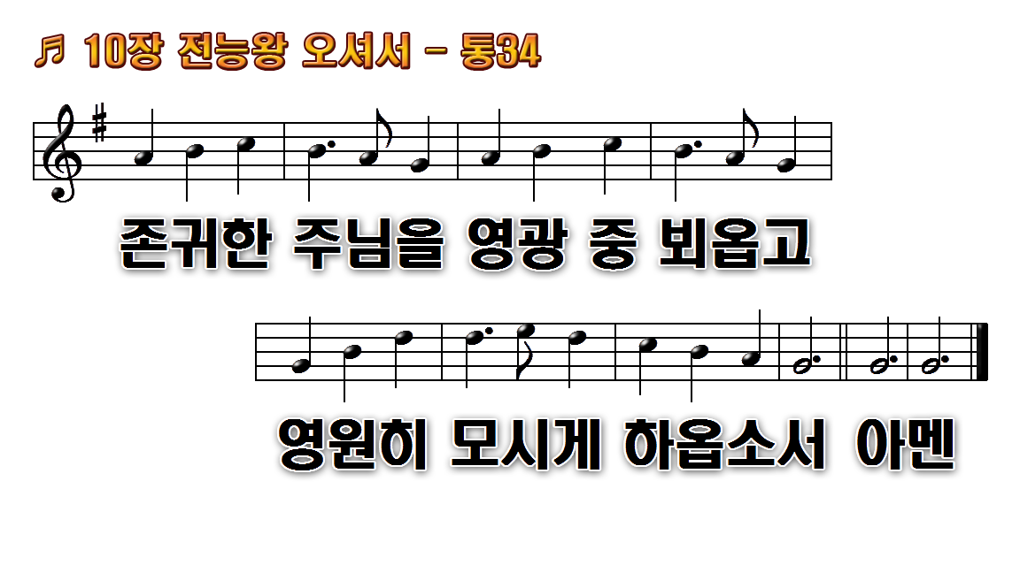

Slide 8


Slide 9
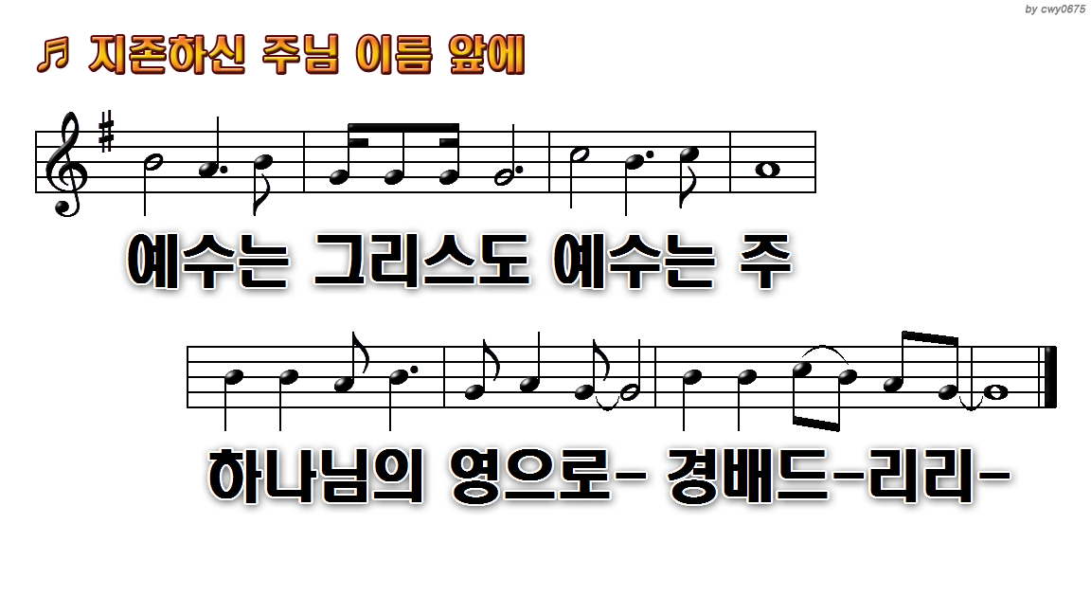

Slide 10
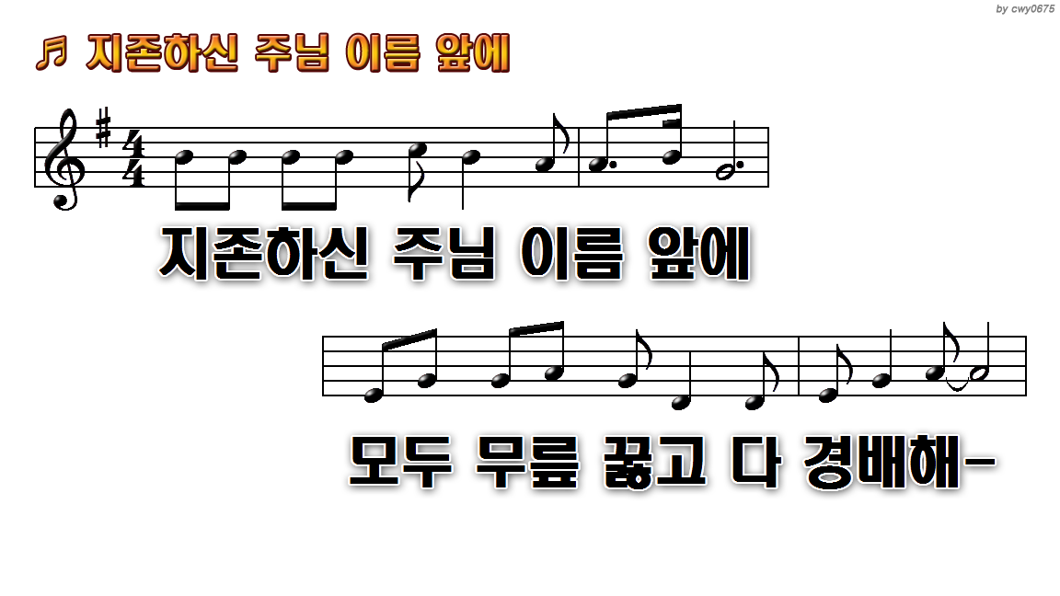

Slide 11
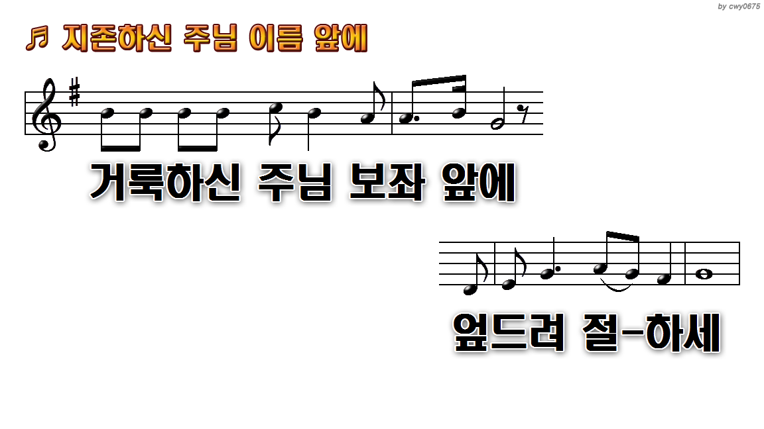

Slide 13

교독문 50번 † 시편116편
다같이

Slide 14
교독문 50번 † 시편116편
여호와께서 내 음성과 내 간구를 들으시므로
내가 그를 사랑하는도다
그의 귀를 내게 기울이셨으므로 내가 평생에 기도하리로다
사망의 줄이 나를 두르고 스올의 고통이 내게 이르므로
내가 환난과 슬픔을 만났을 때에
내가 여호와의 이름으로 기도하기를
여호와여 주께 구하오니 내 영혼을 건지소서 하였도다

Slide 15
교독문 50번 † 시편116편
여호와는 은혜로우시며 의로우시며
우리 하나님은 긍휼이 많으시도다
여호와께서는 순진한 자를 지키시나니
내가 어려울 때에 나를 구원하셨도다

Slide 16
교독문 50번 † 시편116편
내 영혼아 네 평안함으로 돌아갈지어다
여호와께서 너를 후대하심이로다
주께서 내 영혼을 사망에서, 내 눈을 눈물에서,
내 발을 넘어짐에서 건지셨나이다

Slide 17
교독문 50번 † 시편116편
내게 주신 모든 은혜를 내가 여호와께 무엇으로 보답할까
내가 구원의 잔을 들고 여호와의 이름을 부르며
여호와의 모든 백성 앞에서 나는 나의 서원을 여호와께 갚으리로다
그의 경건한 자들의 죽음은 여호와께서 보시기에
귀중한 것이로다

Slide 18


Slide 19
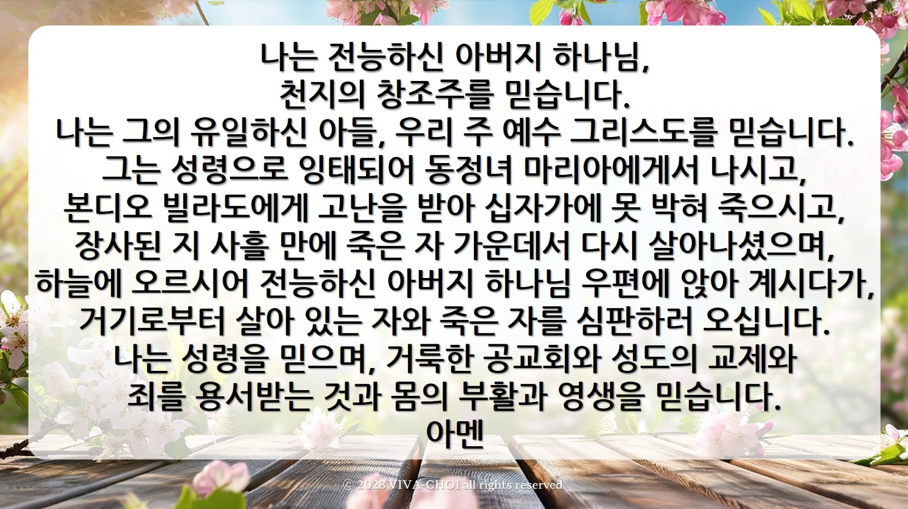

Slide 20

찬송가94장 ♪ 주 예수보다 더

Slide 21
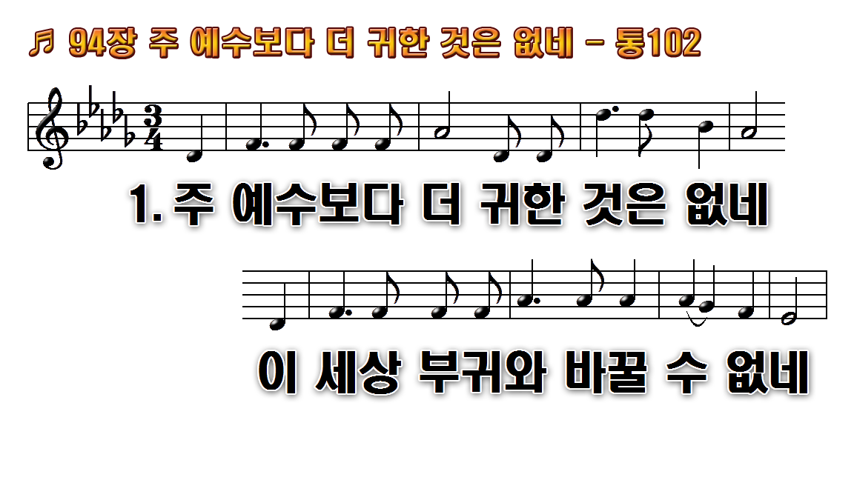

Slide 22
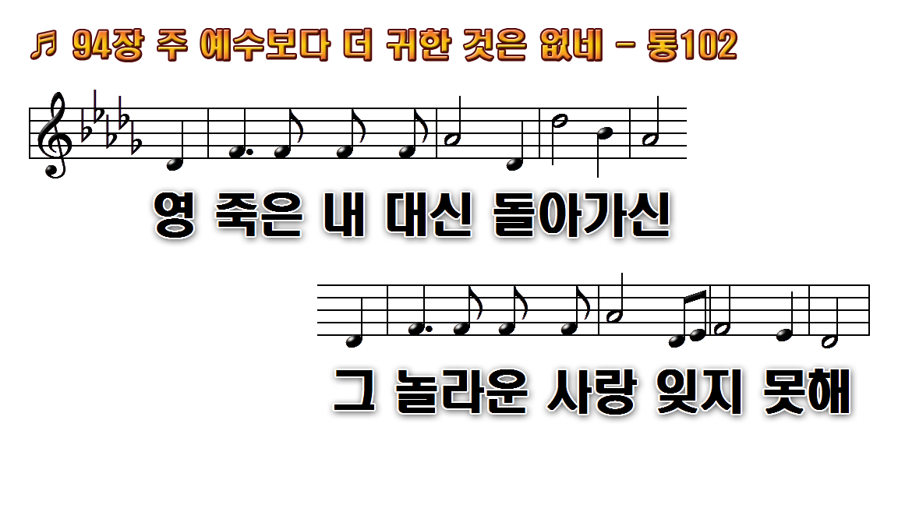

Slide 23
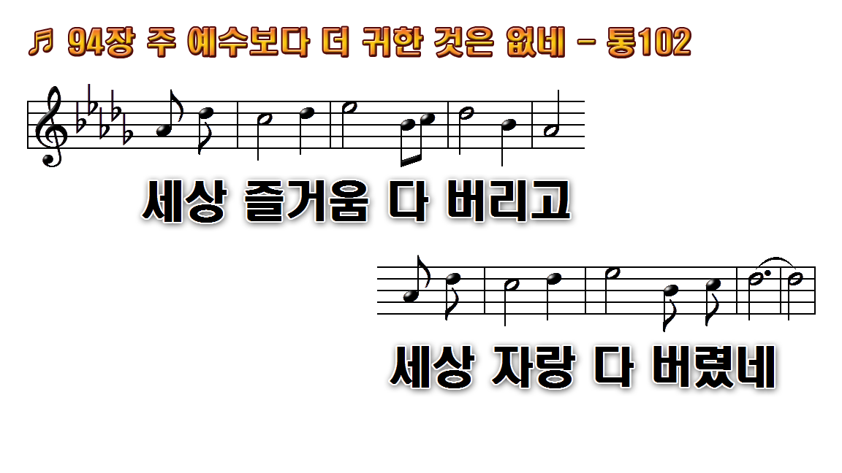

Slide 24
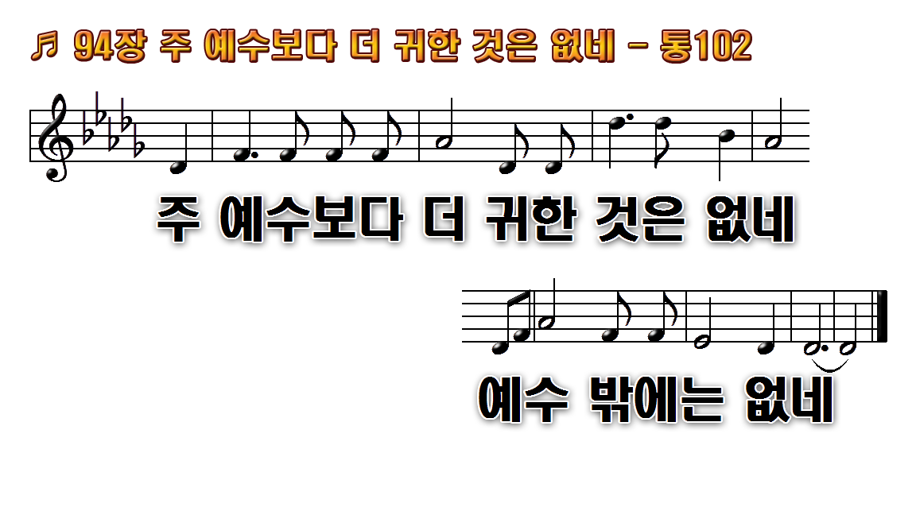

Slide 25
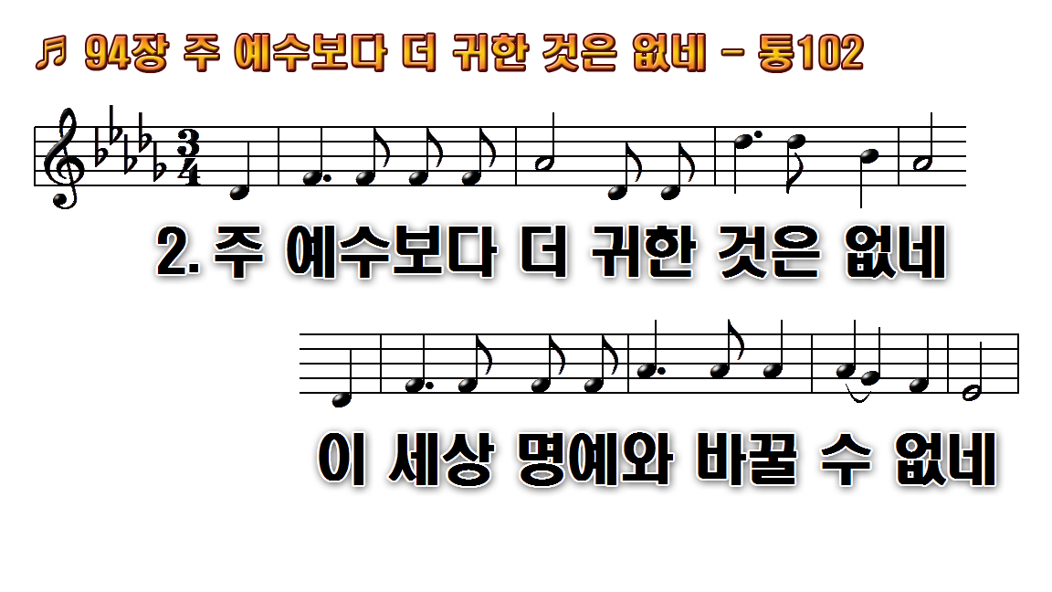

Slide 26
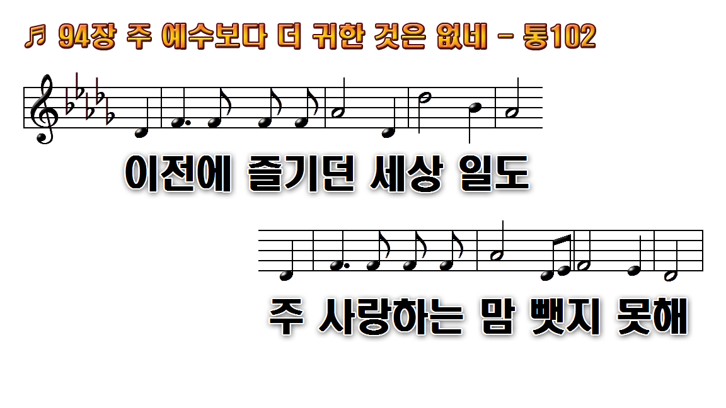

Slide 29


Slide 30
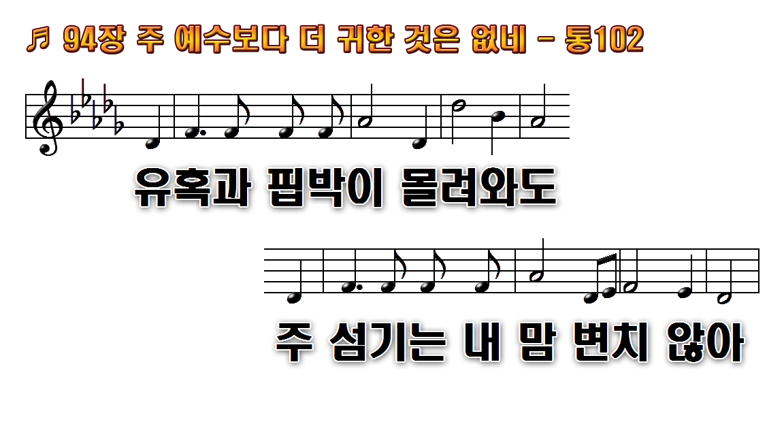

Slide 33

장대훈 집사

Slide 34


Slide 35
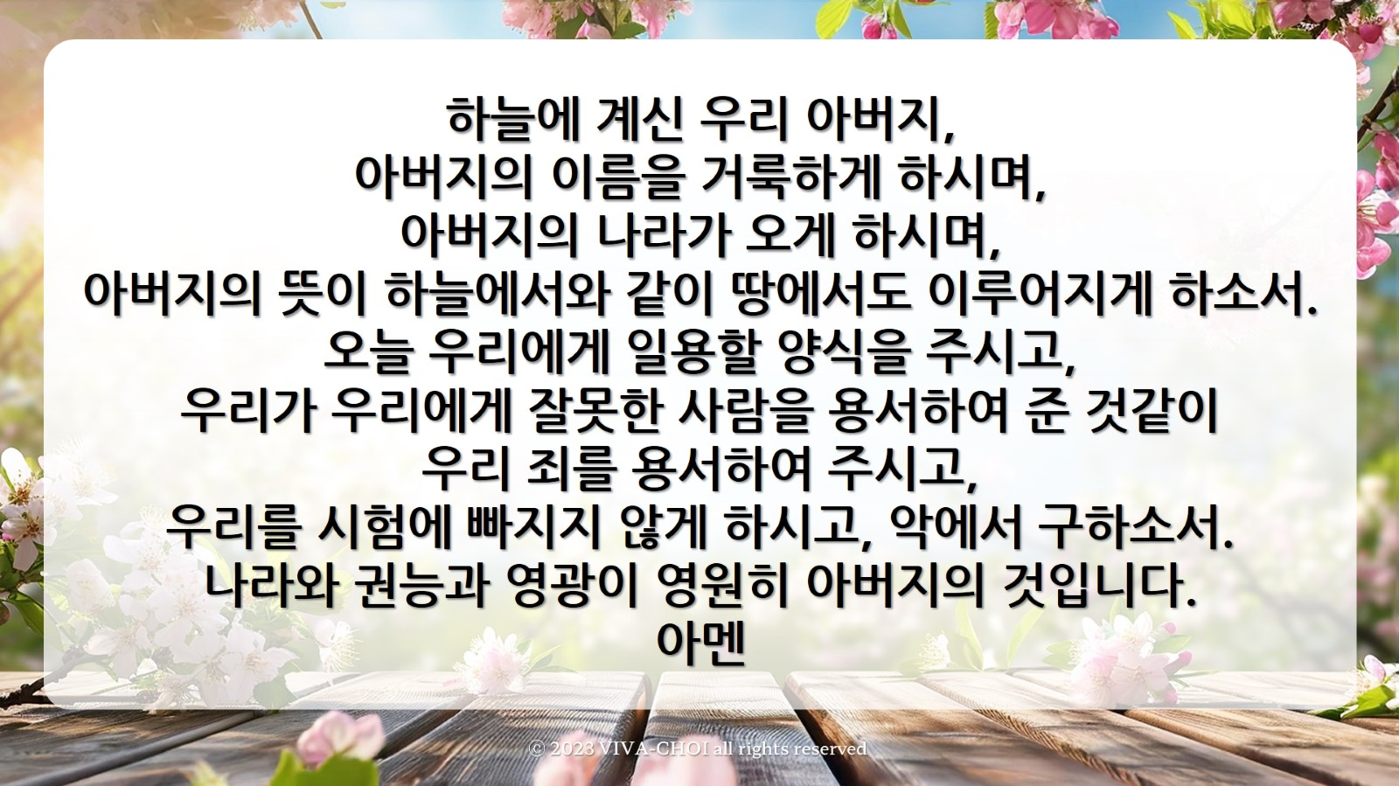

Slide 36

미가 7장 18절~20절
(구1297쪽)

Slide 37
미가 7장 18절~20절
18.주와 같은 신이 어디 있으리이까 주께서는 죄악과 그 기업에 남은 자의 허물을 사유하시며 인애를 기뻐하시므로 진노를
오래 품지 아니하시나이다
19.다시 우리를 불쌍히 여기셔서 우리의 죄악을 발로 밟으시고 우리의 모든 죄를 깊은 바다에 던지시리이다
20.주께서 옛적에 우리 조상들에게 맹세하신 대로 야곱에게 성실을 베푸시며 아브라함에게 인애를 더하시리이다

Slide 38

나를 언제나 바라보시는
카리스 중창단

Slide 39

기도와 희생과 헌신의 제물(Ⅱ)
미가 7장 18절~20절
오구식 목사

Slide 40


Slide 41
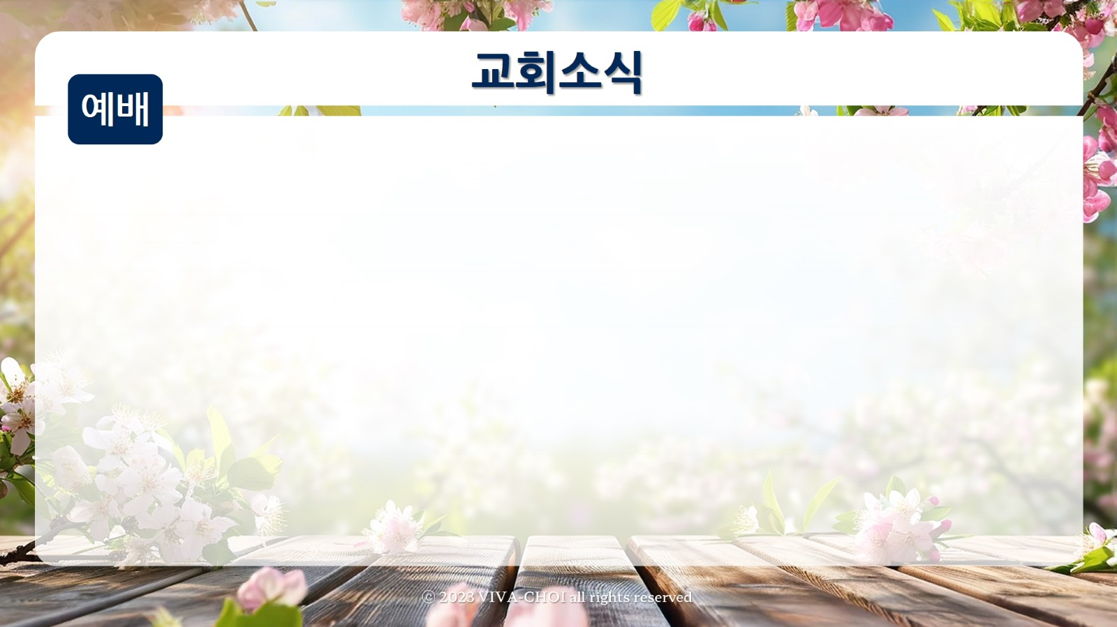
1. 공예배 및 주일새벽예배 : 예배의 성공은 인생의 성공입니다.
2. 오후예배 : 말씀으로 떠나는성지순례와 함께 합니다.(보고)

Slide 42

1. 전도대 : 매주 수요일 오전10시30분
2. 구국기도회 :
6월 한달 금요기도회는 권사회 주최 구국기도회입니다.
많은 관심과 참여 바랍니다..

Slide 43

1. 담임목사님과 오찬(카레밥) : 권사회 현,직전회장
2. 9선교회(교역자) 야유회 :
6/18(목) 기장, (오전 10시30분 출발)

Slide 44

1. 담임목사님 허락없이 외부 성경공부, 기타 집회 참석을 금하며
유튜브도 조심.
2. 결혼감사 : 조준수/김하은 (김규성 목사/고은애 사모 장녀)의
결혼에 축하해주셔서 감사합니다.(커피 대접)
3. 권사회 월례회 : 오찬 후 비전센터 2층(찬양대연습실)
(식당봉사-6남선교회)

Slide 45
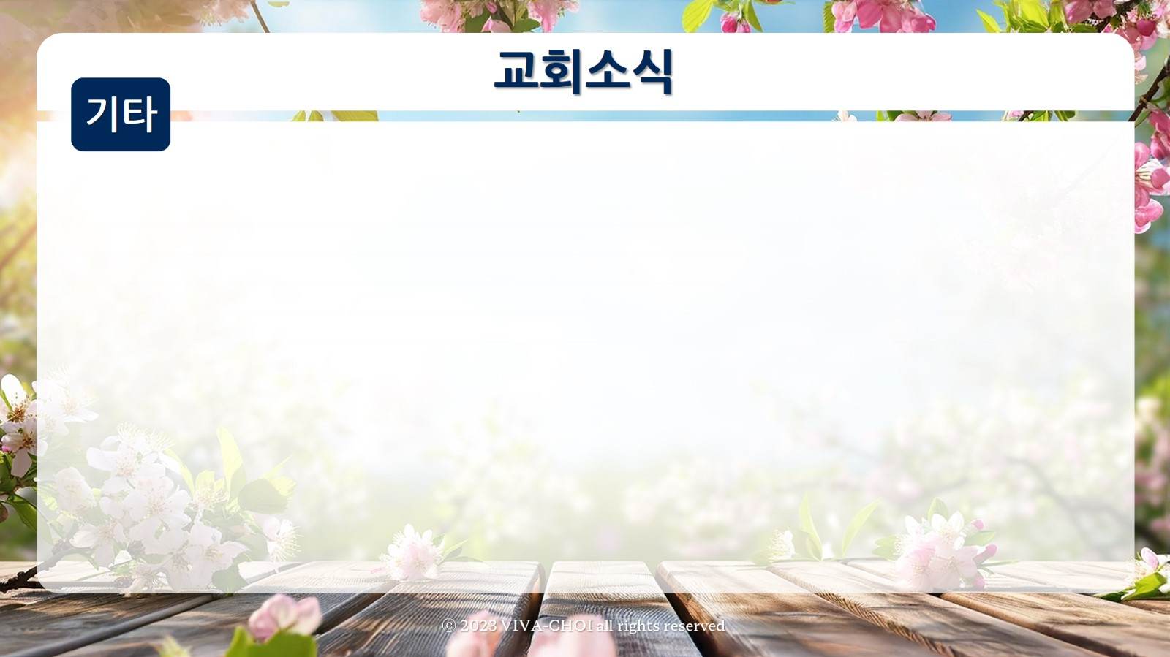
1. 절대금지:교회 내에서 불법다단계/상거래/금전거래,보증등과
이단/그리고 부정어와 남의 말
2. 가정 및 사업장 심방은 신청하는 순서대로 합니다.

Slide 46

찬송가95장 ♪ 나의 기쁨 나의 소망되시며

Slide 47
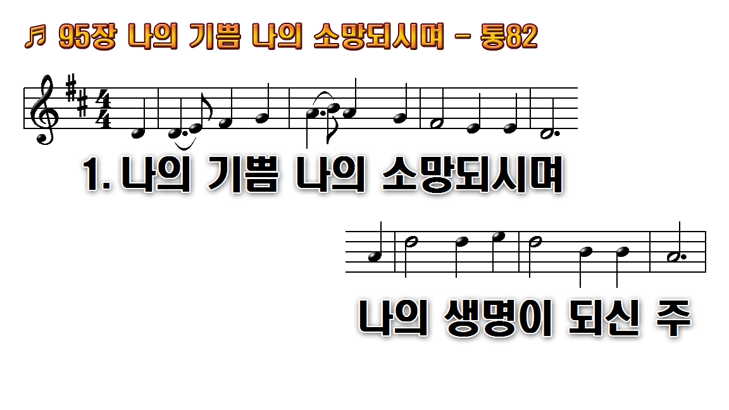

Slide 48
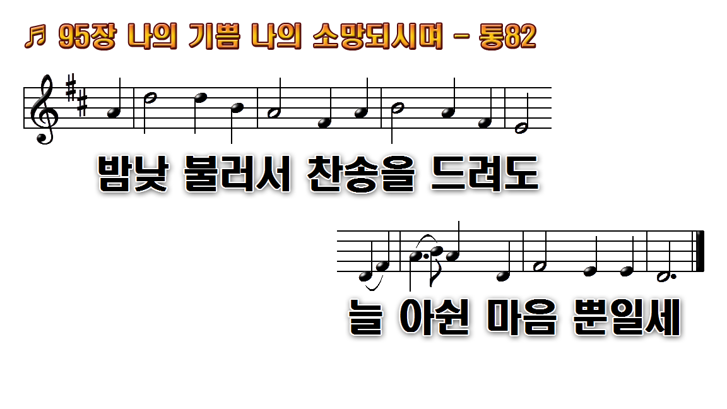

Slide 49
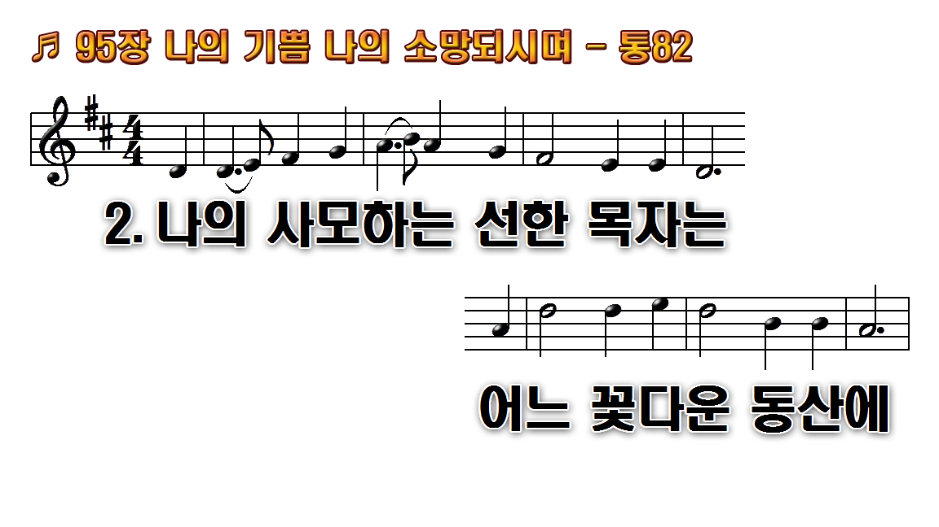

Slide 50
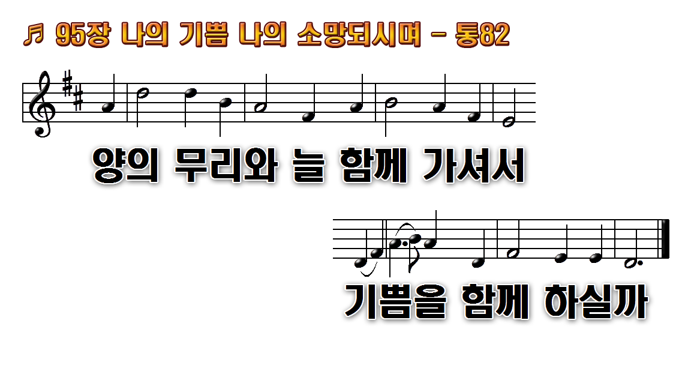

Slide 51
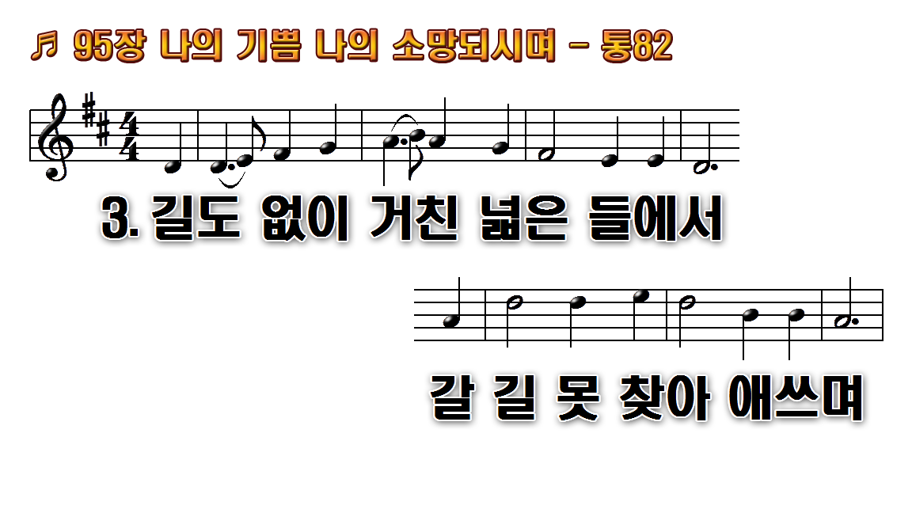

Slide 52
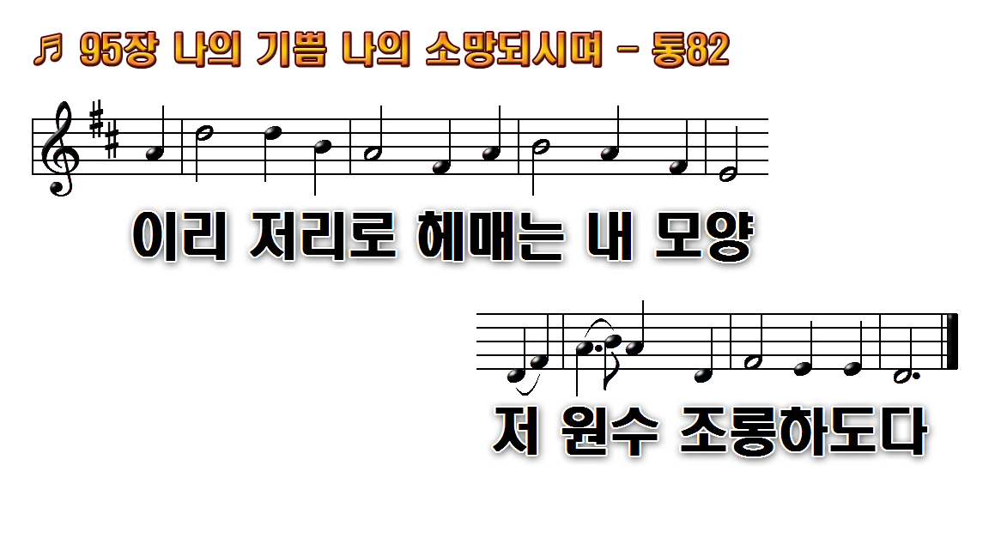

Slide 53
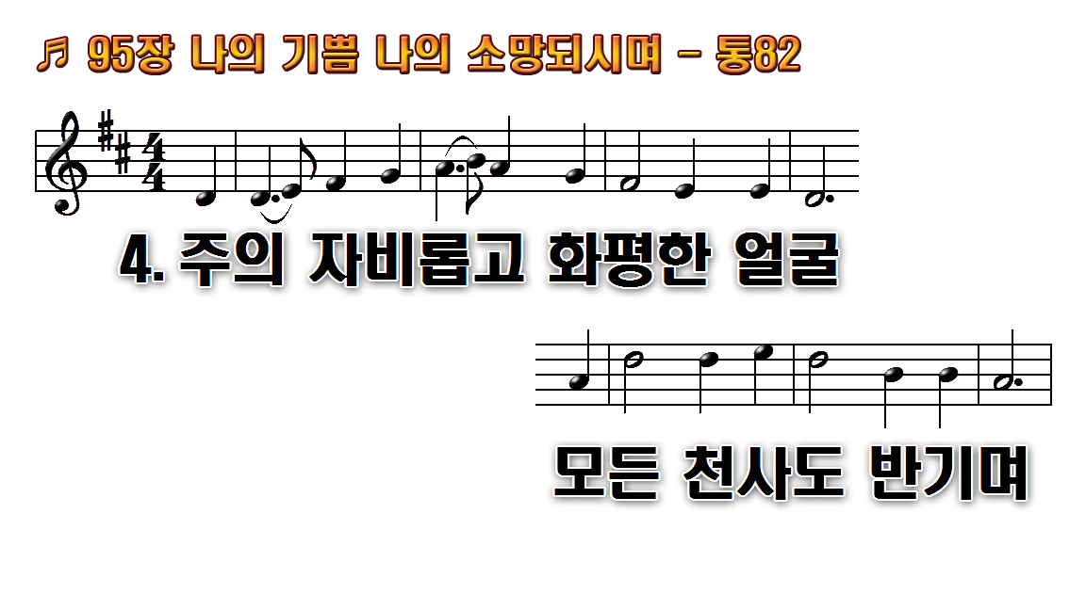

Slide 54
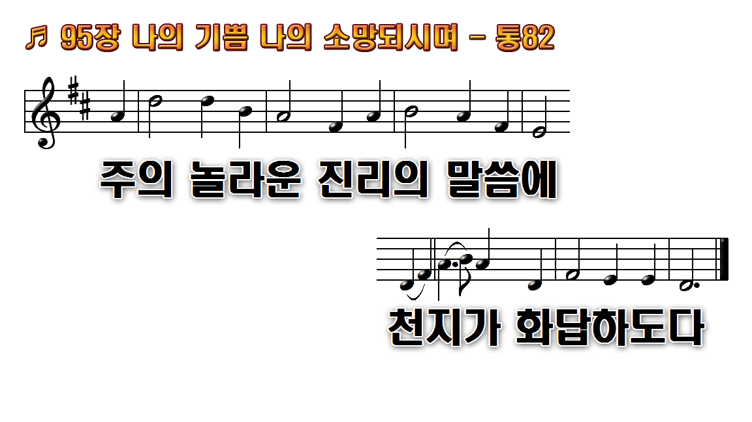

Slide 55
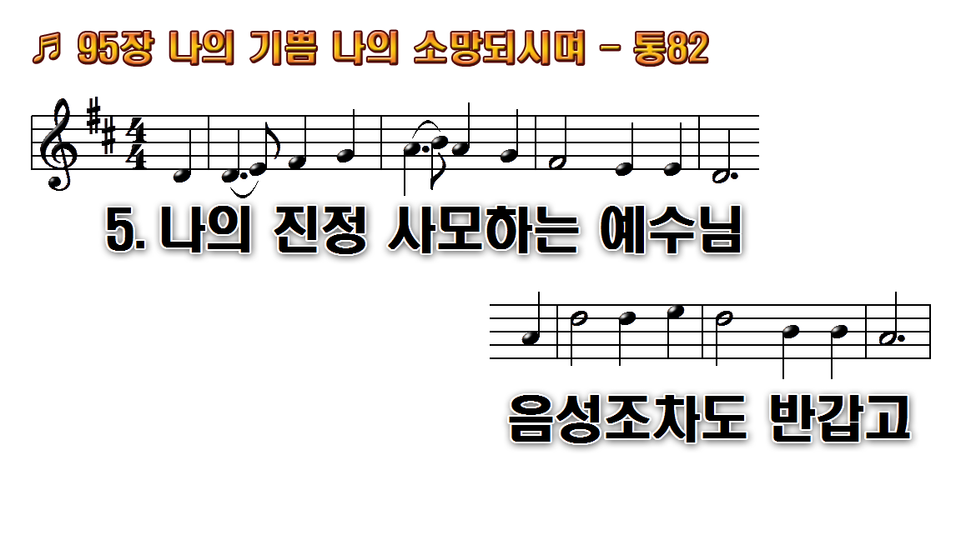

Slide 56
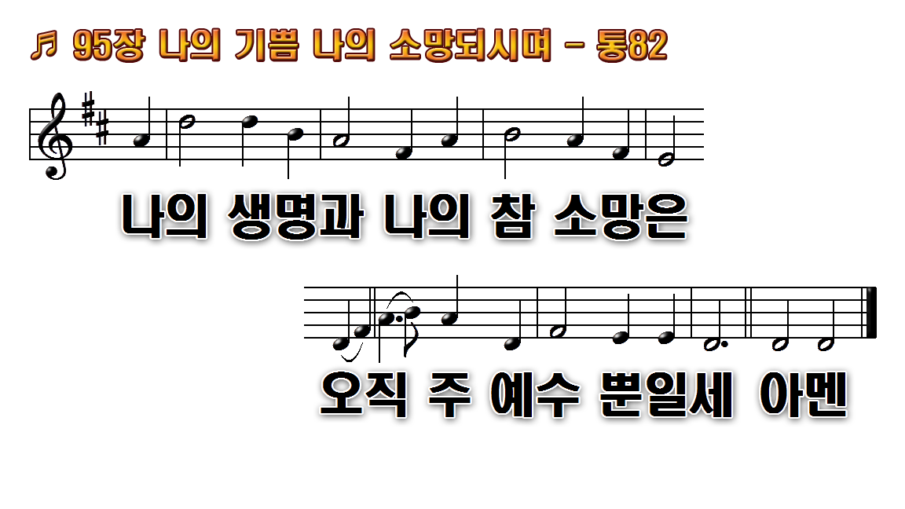

Slide 57


Slide 58
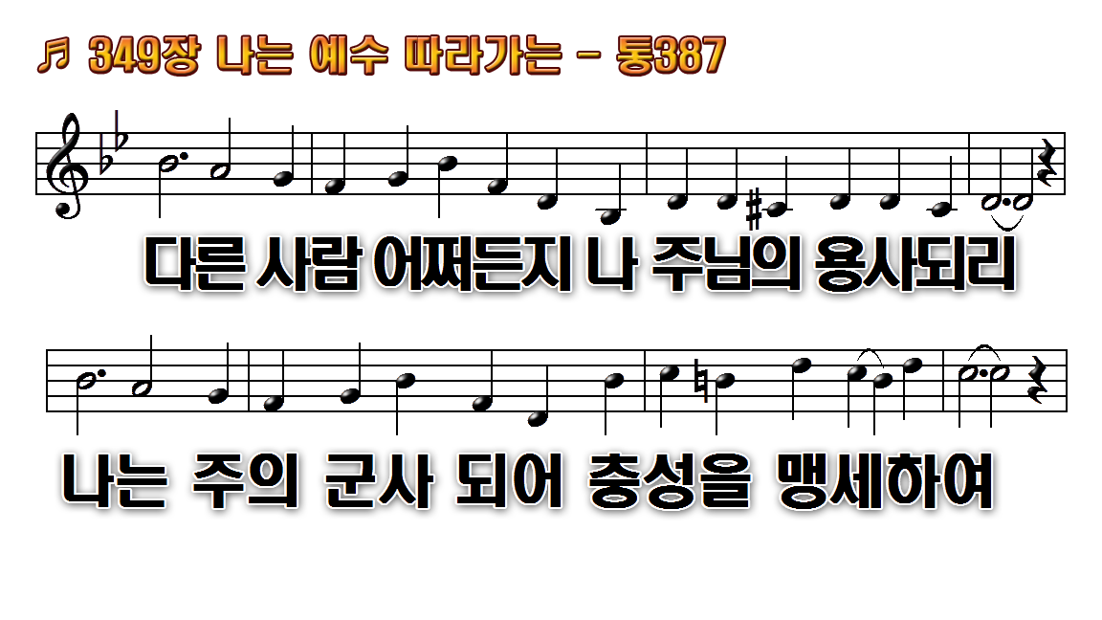

Slide 59
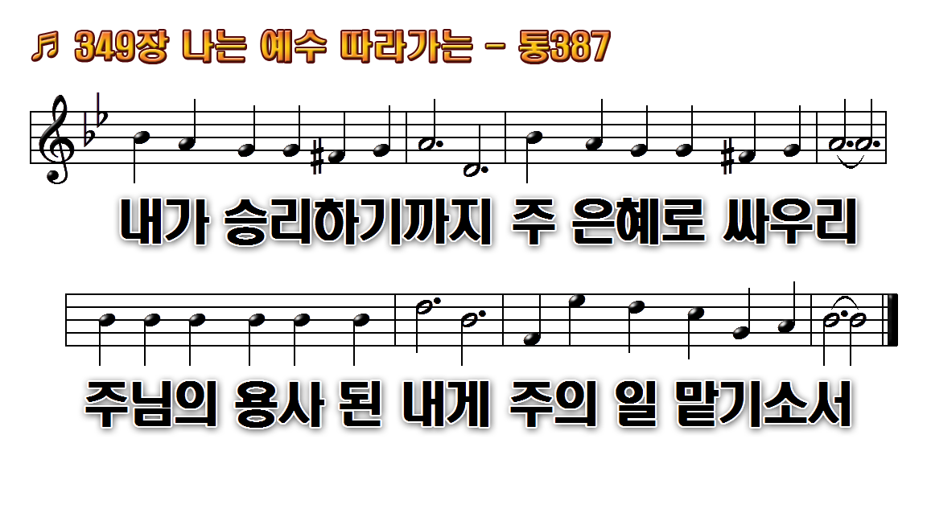

Slide 60
축도
오구식 목사

Slide 61

  최영미(생일) 강황곤(생일)

Slide 62
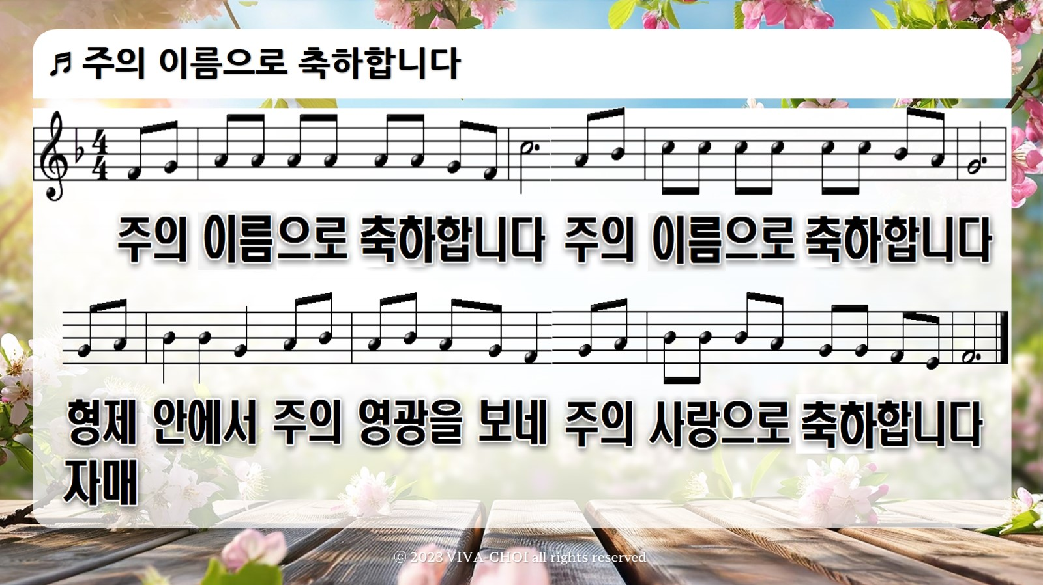

Slide 63


Slide 64
